Slide 1
第17章 放大电路中的反馈
17.1 反馈的基本概念及判断方法
17.2 负反馈放大电路的四种基本组态
17.3 负反馈对放大电路的方框图
17.4 深度负反馈放大电路放大倍数分析
17.5 负反馈对放大电路性能的影响
17.6 反馈放大电路的自激振荡

Slide 2
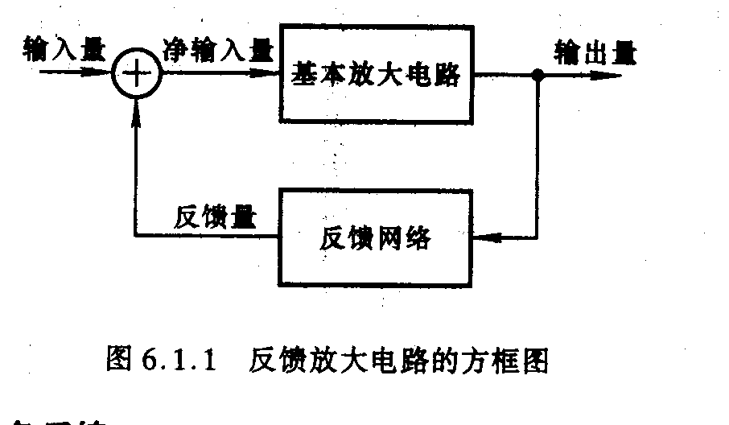
17.1 反馈的基本概念及判断方法
17.1.1 反馈的基本概念
一、什么是反馈
在电子设备中经常采用反馈的方法来改善电路的性能，以达到预定的指标。
放大电路中的反馈，是指将放大电路输出电量(输出电压或输出电流)的一部分或全部，通过一定的方式，反送回输入回路中。
图17.1.1反馈放大电路的方框图

Slide 3
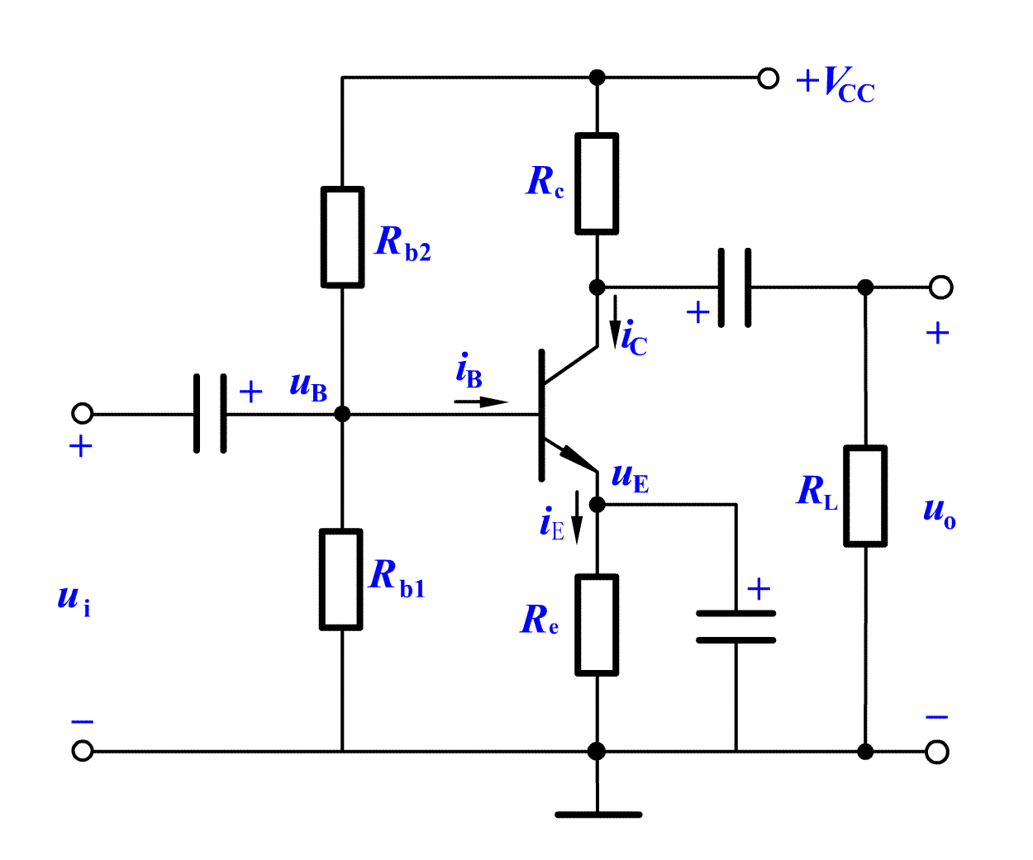
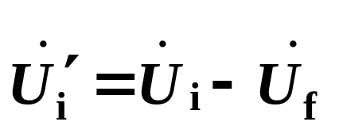


二、正反馈和负反馈
反馈信号增强了外加净输入信号，使放大电路的放大倍数提高 ——
正反馈
反馈信号削弱了外加净输入信号，使放大电路的放大倍数降低 ——
负反馈
-
+
+
负反馈
稳定静态工作点

Slide 4
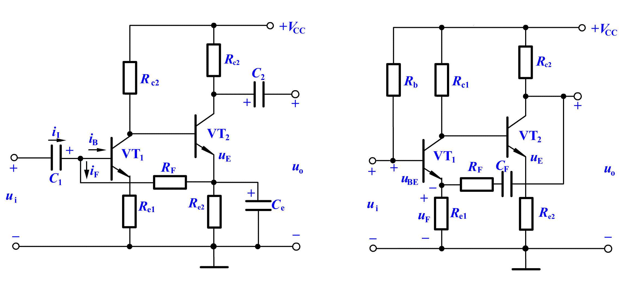
三、直流反馈和交流反馈
(a)直流负反馈
(b)交流负反馈
可稳定静态工作点。
交流负反馈：反馈量只含有交流量。 用以改善放大电路的性能。

Slide 5
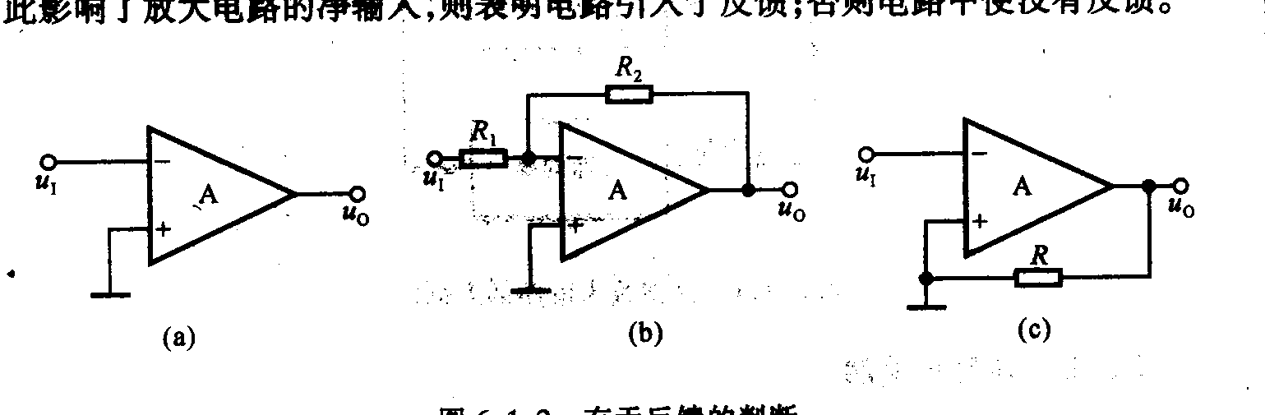
17.1.2 反馈的判断
一、有无反馈的判断
是否有联系输入、输出回路的反馈通路；
是否影响放大电路的净输入。
(a)没引入反馈的放大电路
(b)引入反馈的放大电路
(c) R的接入没引入反馈

Slide 6
二、反馈极性的判断
反馈极性的判断方法：瞬时极性法。
先假定某一瞬间输入信号的极性，然后按信号的放大过程，逐级推出输出信号的瞬时极性，最后根据反馈回输入端的信号对原输入信号的作用，判断出反馈的极性。
对分立元件而言，C与B极性相反，E与B极性相同。
对集成运放而言， u_{O}与u_{N}极性相反， u_{O}与u_{P}极性相同。

Slide 7
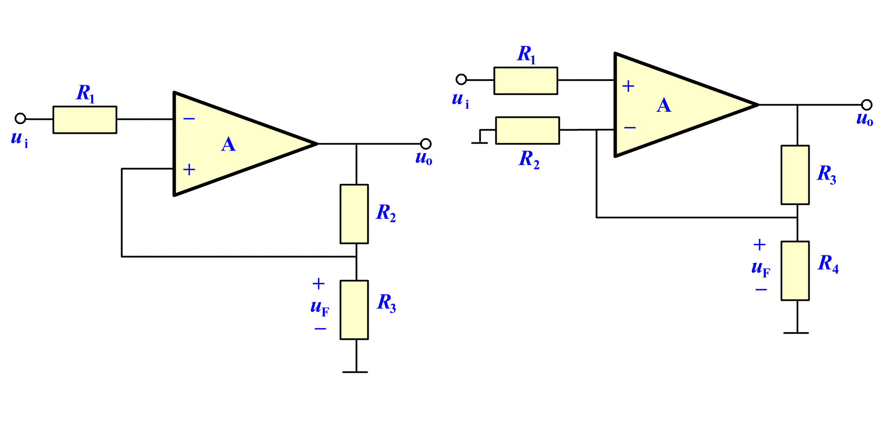
例：用瞬时极性法判断电路中的反馈极性。
因为差模输入电压等于输入电压与反馈电压之差，反馈增强了输入电压，所以为正反馈。
⊕
-
-
-
⊕
⊕
(a)正反馈
⊕
图 17.1.3
⊕
反馈信号削弱了输入信号，因此为负反馈。
(b)负反馈

Slide 8

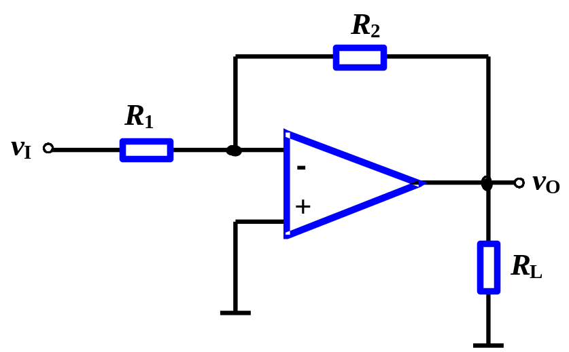
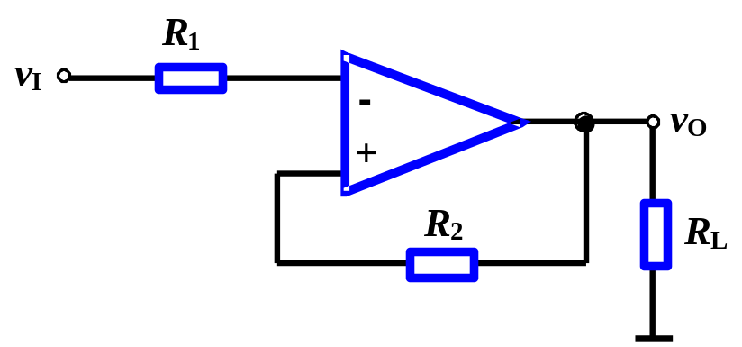
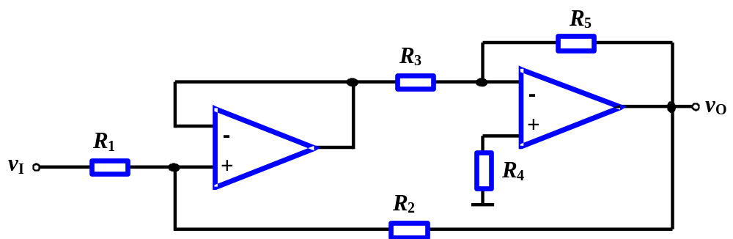
反馈通路
净输入量增加
a负反馈
例
(-)
b正反馈
(+)
(+)
(+)
(+)
(-)
(-)
(-)
净输入量减小
反馈通路
反馈通路
本级反馈通路
净输入量减小
(+)
(-)
(+)
(+)
(+)
c级间负反馈
级间反馈通路

Slide 9
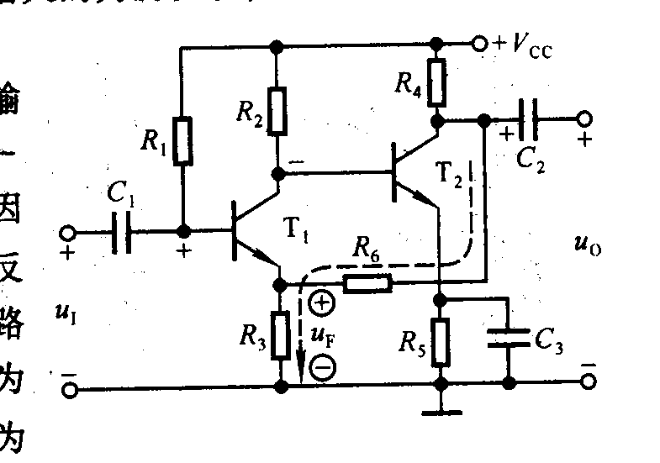
分立元件电路反馈极性的判断
原则：对分立元件而言，C与B极性相反，E与B极性相同。
负反馈
净输入量减小
反馈通路
图17.1.4分立元件放大电路反馈极性的判断

Slide 10
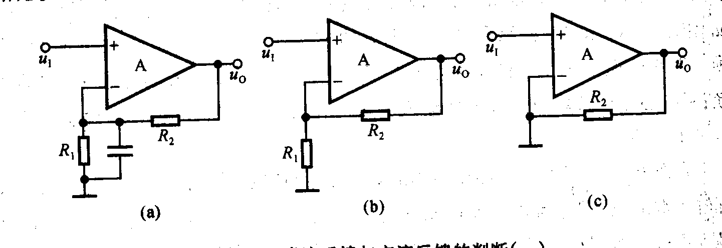
三、直流反馈与交流反馈的判断
直流负反馈：反馈量只含有直流量。
交流负反馈：反馈量只含有交流量。
直流反馈
无交流反馈
图17.1.5直流反馈与交流反馈的判断（一）
(a)电路
(b)直流通路
(c)交流通路

Slide 11
17.2 负反馈放大电路的四种基本组态
17.2.1 负反馈放大电路分析要点
（1）交流负反馈使放大电路的输出量与输入量之间具有 稳定的比例关系，任何因素引起的输出量的变化均得 到抑制。由于输入量的变化也同样会受到抑制，因此 交流负反馈使电路的放大能力下降。
（2）反馈量实质上是对输出量的取样，其数值与输出 量成正比。
（3）负反馈的基本作用是将引回的反馈量与输入量相减，从而调整电路的净输入量和输出量。

Slide 12
对于具体的负反馈放大电路，首先应研究下列问题，进而进行定量分析。
（1）从输出端看，反馈量是取自于输出电压，还是取自于输出电流。
（2）从输入端看，反馈量与输入量是以电压方 式相叠加，还是以电流方式相叠加。
反馈信号取自输出电压，则为电压反馈
反馈信号取自输出电流，则为电流反馈
反馈量与输入量以电压形式求和，为串联反馈
反馈量与输入量以电流形式求和，为并联反馈

Slide 13
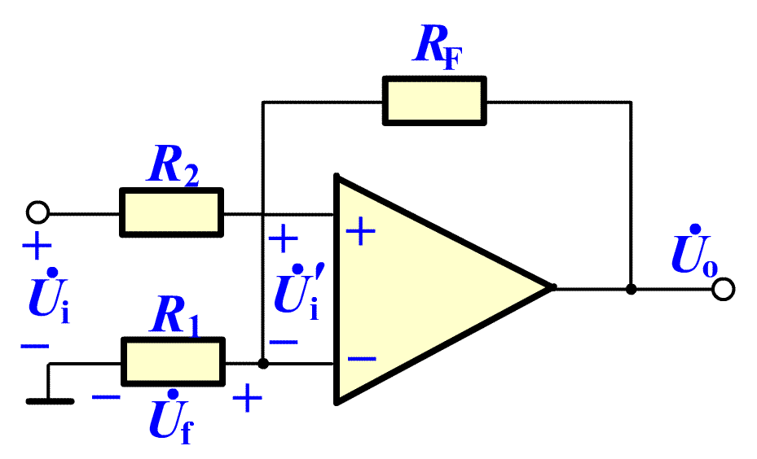
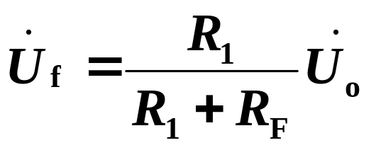
17.2.2 四种负反馈组态
电压串联、电压并联、电流串联、电流并联负反馈
一、电压串联负反馈
反馈信号与输出电压成正比，集成运放的净输入电压等于输入电压与反馈电压之差，
图 17.2.2 电压串联负反馈电路

Slide 14
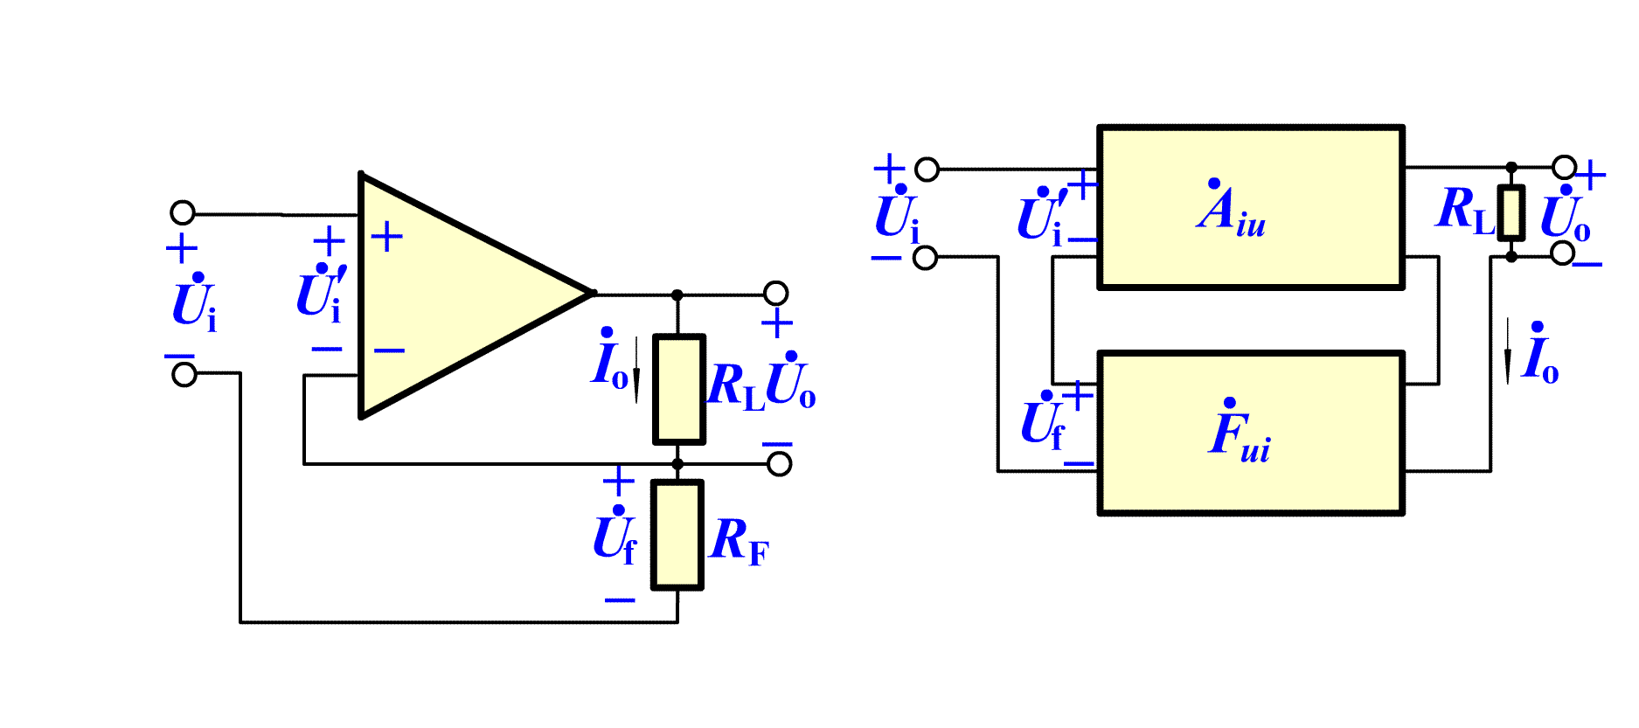
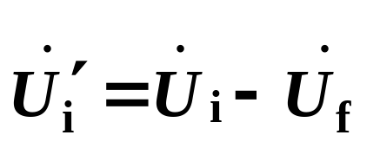
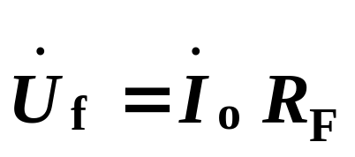
二、电流串联负反馈
反馈信号与输出电流成正比，净输入电压等于外加输入信号与反馈信号之差
小结
图 17.2.3 电流串联负反馈电路
（1）电压负反馈能够稳定输出电压，电流负反馈能够稳定 输出电流。
（2）串联负反馈电路的输入电流很小，适用于输入信号为 恒压源或近似恒压源的情况。

Slide 15
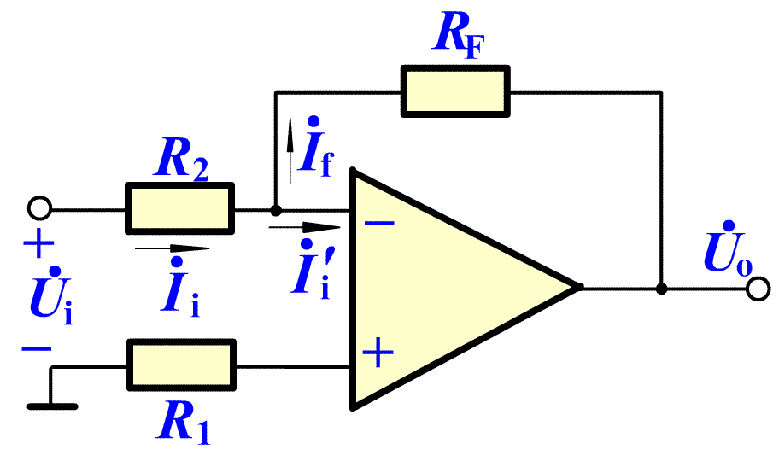
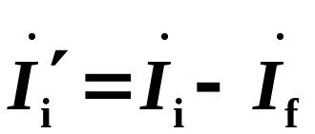
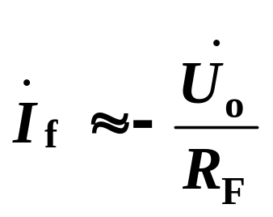
三、电压并联负反馈
反馈信号与输出电压成正比，净输入电流等于外加 输入电流与反馈电流之差
图 17.2.4 电压并联负反馈电路

Slide 16
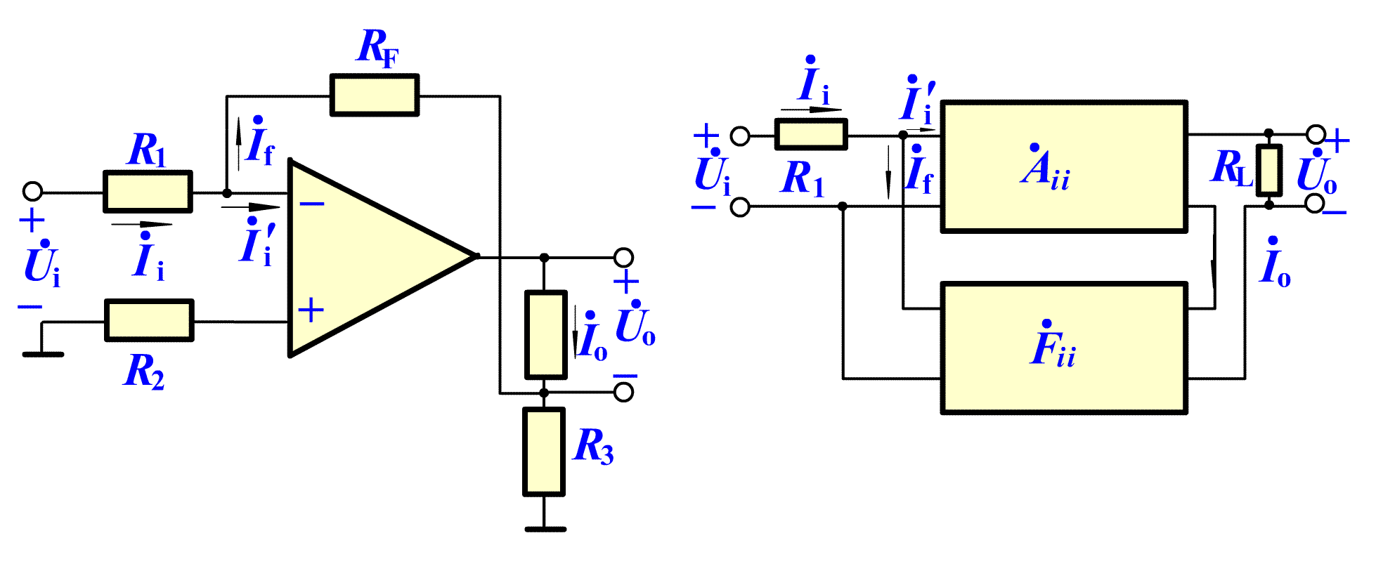
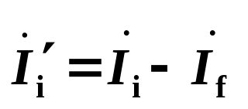
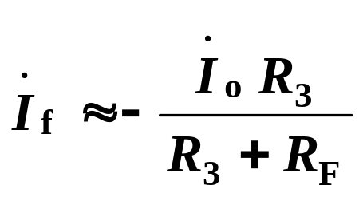
四、电流并联负反馈
反馈信号与输出电流成正比，净输入电流等于外加输入信号与反馈信号之差：
图17.2.5 电流并联负反馈电路

Slide 17
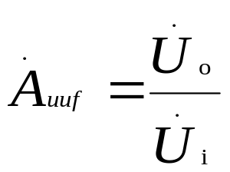
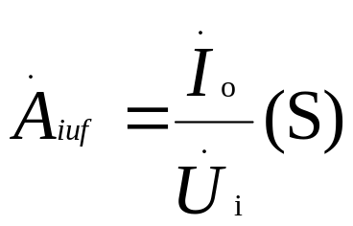
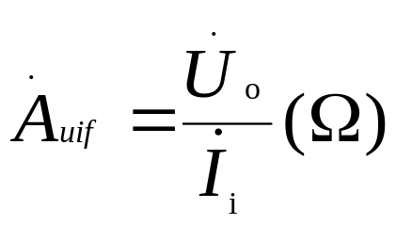
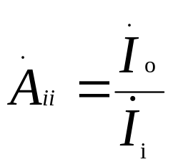
四种负反馈组态的放大倍数
电压串联负反馈电路
电流串联负反馈电路
电压放大倍数
转移电导
电压并联负反馈电路
电流并联负反馈电路
转移电阻
电流放大倍数

Slide 18
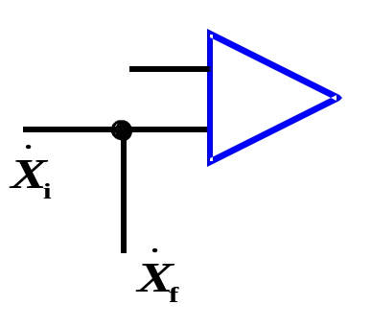
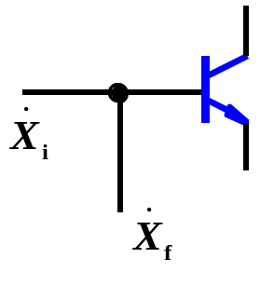


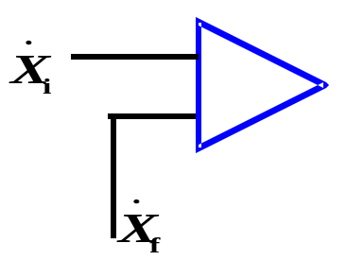
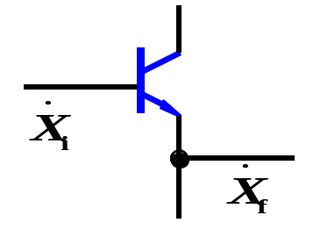
17.2.3反馈阻态的判断
并联：反馈量
输入量
接于同一输入端。
串联：反馈量
输入量
接于不同的输入端。
电压：将负载短路，反馈量为零。
电流：将负载短路，反馈量仍然存在。

Slide 19
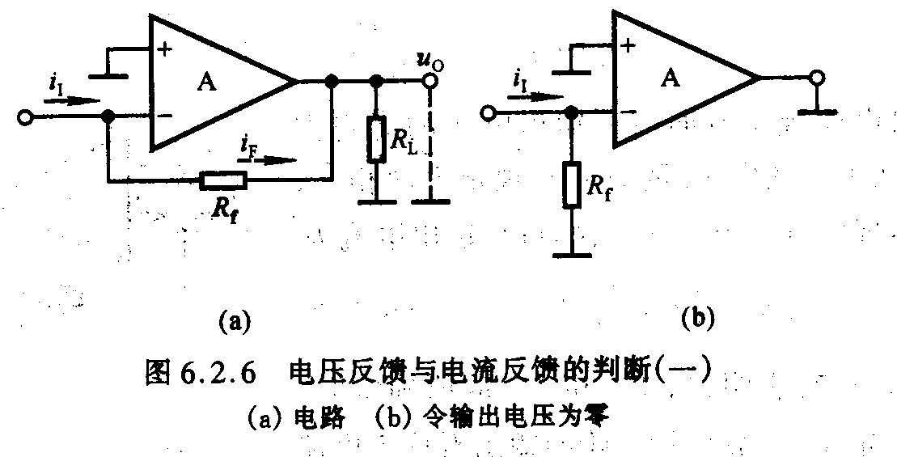
一、电压负反馈与电流负反馈的判断
令输出电压为零，反馈电流不存在，所以是电压负反馈

Slide 20
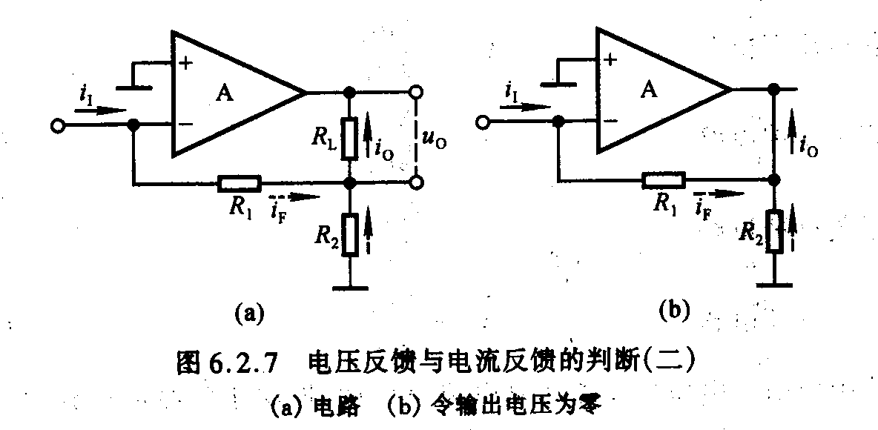
令输出电压为零，反馈电流仍存在，所以是电流负反馈

Slide 21
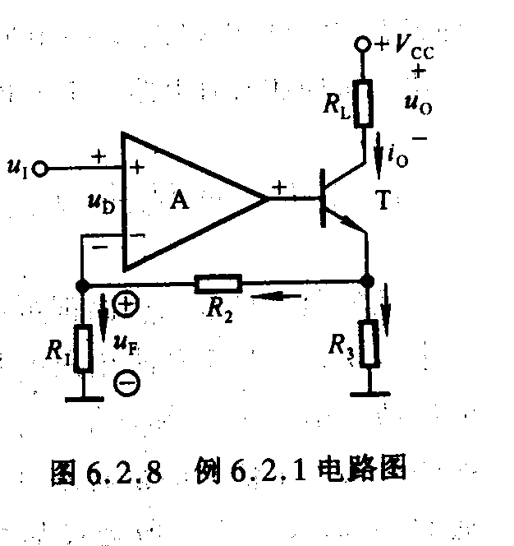
二、串联反馈与并联反馈的判断（略）
[例17.2.1] 判断反馈的组态。
反馈通路：T、 R₂与R₁
交、直流反馈
瞬时极性法判断：负反馈
输出端看：电流负反馈
输入端看：串联负反馈
电路引入交、直流电流串联负反馈

Slide 22
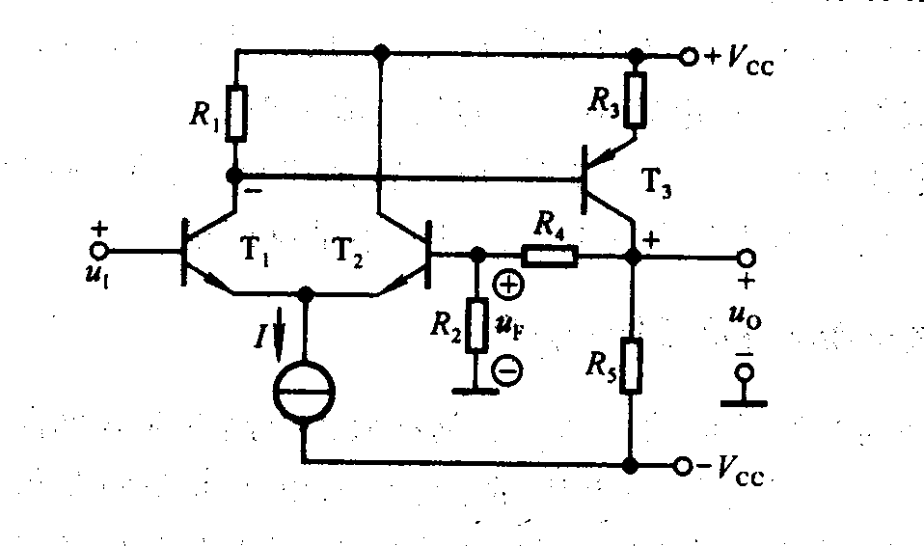
[例17.2.2] 判断反馈的组态。
反馈通路： T₃ 、 R₄与R₂
交、直流反馈
瞬时极性法判断：负反馈
输出端看：电压负反馈
图17.2.9 例17.2.2电路图
输入端看：串联负反馈
电路引入交、直流电压串联负反馈

Slide 23
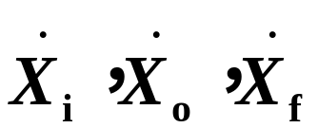
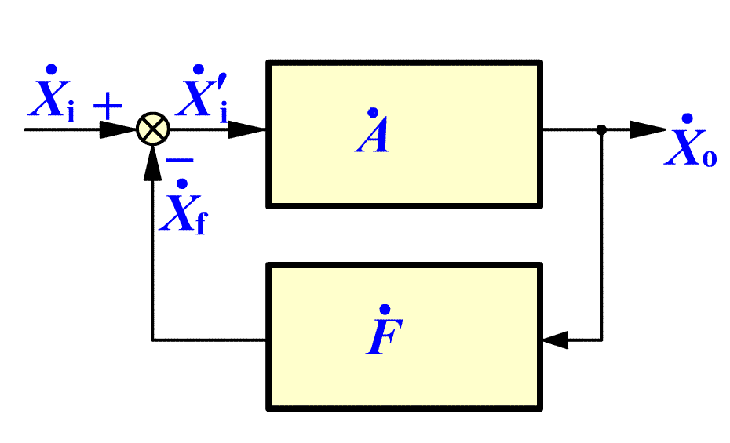

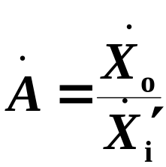
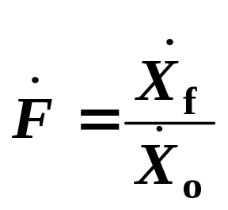
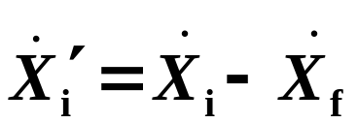
17.3 负反馈放大电路的方框图及一般表达式
17.3.1 负反馈放大电路的方框图表示法
分别为输入信号、输出信号和反馈信号；
开环放大倍数
无反馈时放大网络的放大倍数；
图17.3.1 反馈放大电路方框图
因为：

Slide 24
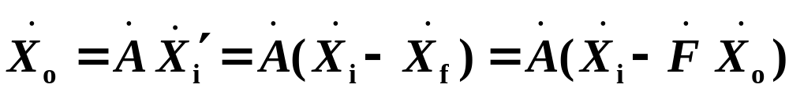
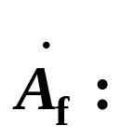
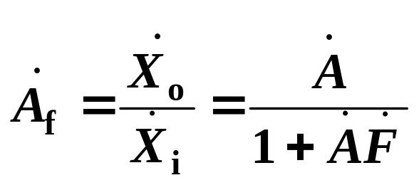
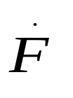

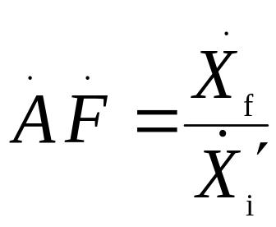
所以：
闭环放大倍数：
反馈系数：
电路的环路放大倍数：

Slide 25


17.3.2 四种组态电路的方块图
电压串联负反馈
电流串联负反馈
电压并联负反馈
电流并联负反馈

Slide 26
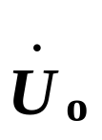
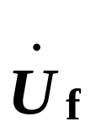
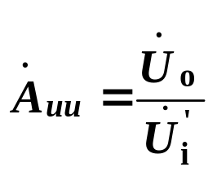
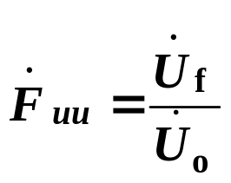


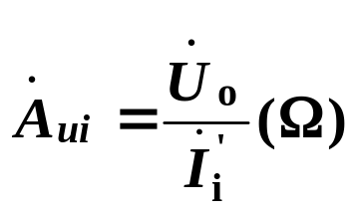
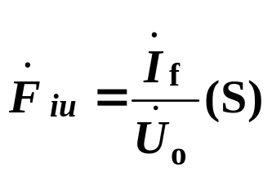








表17.3.1 四种组态负反馈放大电路的比较
 | 输出信号 | 反馈信号 | 开环电路的放大倍数 | 反馈系数
电压串联式
电压并联式
电流串联式
电流并联式
电压放大倍数
转移电阻
转移电导
电流放大倍数

Slide 27





17.3.3 负反馈放大电路的一般表达式
闭环放大倍数：
在中频段，A_{f}、A和F均为实数
若
——深度负反馈
结论：深度负反馈放大电路的放大倍数主要由反馈网络的反馈系数决定，能保持稳定。
若
则
——自激振荡

Slide 28





17.3.4 负反馈放大电路的基本放大电路
为了使信号的传递单向化，将反馈网络作为放大电路输入端和输出端的等效电阻。
等效原则
反馈网络等效到输入端
考虑到输入端的负载效应时，应令输出量为0。
（电压－短路：电流－开路）。
反馈网络等效到输出端
考虑到输出端的负载效应时，应令输入量为0。
（串联－断开：并联－短路）。

Slide 29

绘制负反馈放大电路的基本放大电路的目的 ---求解基本放大电路的放大倍数
1.电压串联负反馈
（电压－短路：电流－开路）
（串联－断开：并联－短路）

Slide 30

2.电流串联负反馈
（电压－短路：电流－开路）
（串联－断开：并联－短路）
图6.3.4电流串联负反馈的基本放大电路
(a)电流串联负反馈电路 (b)图(a)所示电路的基本放大电路

Slide 31

3.电压并联负反馈
（电压－短路：电流－开路）
（串联－断开：并联－短路）

Slide 32

4.电流并联负反馈
（电压－短路：电流－开路）
（串联－断开：并联－短路）
利用基本放大电路求电压放大倍数方法比较麻烦。

Slide 33







17.4 深度负反馈放大电路放大倍数的分析
17.4.1 深度负反馈的实质
放大电路的闭环电压放大倍数：
深度负反馈放大电路的 闭环电压放大倍数：
对于串联负反馈：
并联负反馈：
结论：根据负反馈组态，选择适当的公式；再根据放大电路的实际情况，列出关系式后，直接估算闭环电压放大倍数。

Slide 34





17.4.2 反馈网络的分析
(a)电压串联
(b)电流串联
(c)电压并联
(d)电流并联
图17.4.1 反馈网络的分析

Slide 35



17.4.3 放大倍数的分析
一、电压串联负反馈
放大倍数则为电压放大倍数
二、电流串联负反馈
放大倍数为转移电导
电压放大倍数

Slide 36



三、电压并联负反馈
放大倍数为转移电阻
源电压放大倍数
对于并联负反馈电路，信号源内阻是必不可少的。
图17.4.2并联负反馈电路的信号源

Slide 37





四、电流并联负反馈
放大倍数为
电流放大倍数
电压放大倍数
小结：
（1）正确判断反馈组态；
（2）求解反馈系数；
（3）利用F求解

Slide 38
复习：
1.正、负反馈的判断
(瞬时极性法)
对分立元件而言，C与B极性相反，E与B极性相同。
对集成运放而言， u_{O}与u_{N}极性相反， u_{O}与u_{P}极性相同。
以电压求和或以电流求和判断净输入信号是增加或减小。
2.交、直流负反馈的判断
直流负反馈：反馈量只含有直流量。
交流负反馈：反馈量只含有交流量。

Slide 39
3.四种负反馈阻态的判断
并联：反馈量
输入量
接于同一输入端。
串联：反馈量
输入量
接于不同的输入端。
电压：将负载短路，反馈量为零。
电流：将负载短路，反馈量仍然存在。

Slide 40
4、负反馈的几个概念
若
——深度负反馈
5、深度负反馈放大电路电压放大倍数的计算
（1）正确判断反馈组态；
（2）求解反馈系数；
（3）利用F求解

Slide 41




[例17.4.1] 如图6.2.8，已知R₁＝10KΩ，R₂＝100 KΩ，R₃＝2 KΩ， R_{L}＝5 KΩ。求解在深度负反馈条件下的A_{Uf}.
解：
反馈通路： T、 R₃、 R₂与R₁
电路引入电流串联负反馈
图17.2.8 例17.4.1电路图

Slide 42


[例17.4.2] 在图6.2.9所示电路中，已知R₂＝10KΩ， R₄＝100 KΩ，求解在深度负反馈条件下的A_{UF}
反馈通路： T₃ 、 R₄与R₂
电路引入电压串联负反馈
电压放大倍数
图17.2.9 例17.4.2电路图

Slide 43





[例17.4.3a] 估算深负反馈运放的闭环电压放大倍数。
该电路为电压并联 负反馈，在深度负反馈条件下：
解：
例 17.4.3a电路图
则闭环电压放大倍数为：

Slide 44



[例17.4.3b]：
该电路为电压串联负反馈
例 17.4.3 (b)电路图
在深度负反馈条件下

Slide 45





[例17.4.4]
该电路为电流并联负反馈，
在深度负反馈条件下：
例 17.4.4 电路图
故：
闭环电压放大倍数为：

Slide 46



17.5 负反馈对放大电路性能的影响
17.5.1 稳定放大倍数
引入负反馈后，在输入信号一定的情况下，当电路参数变化、电源电压波动或负载发生变化时，放大电路输出信号的波动减小，即放大倍数的稳定性提高。
放大倍数稳定性提高的程度与反馈深度有关。
在中频范围内，
放大倍数的相对变化量：
结论：引入负反馈后，放大倍数的稳定性提高了
(1 + AF) 倍。

Slide 47







例：在电压串联负反馈放大电路中，
① 估算反馈系数 和反馈深度
② 估算放大电路的闭环电压放大倍数
③ 如果开环差模电压放大倍数 A 的相对变化量为±10%，此时闭环电压放大倍数 A_{f} 的相对变化量等于多少？
解：
① 反馈系数
反馈深度

Slide 48


② 闭环放大倍数
③ A_{f} 的相对变化量
结论：当开环差模电压放大倍数变化 ± 10% 时，电压放大倍数的相对变化量只有 ± 0.000 1%，而稳定性提高了一万倍。

Slide 49





17.5.2 改变输入电阻和输出电阻
不同类型的负反馈，对输入电阻、输出电阻的影响不同。
一、对输入电阻的影响
1. 串联负反馈增大输入电阻
图 17.5.1
结论：引入串联负反馈后，输入电阻增大为无反馈时的 倍。
得：
注意：在某些负反馈放大电路中，有些电阻不在反馈内，如图6.4.3中的R_{b1} ,反馈对它不产生影响。--只针对串联负反馈。

Slide 50






2. 并联负反馈减小输入电阻
图 17.5.3 并联负反馈对 R_{i} 的影响
得：
结论：引入并联负反馈后，输入电阻减小为无负反馈时的 1/

Slide 51








二、负反馈对输出电阻的影响
1. 电压负反馈减小输出电阻
放大电路的输出电阻定义为：
R_{of}
图 17.5.4
得：
结论：引入电压负反馈后，放大电路的输出电阻减小到无反馈时的

Slide 52





2. 电流负反馈增大输出电阻
图 17.5.5
结论：引入电流负反馈后，放大电路的输出电阻增大到无反馈时的 倍。
注意：在某些负反馈放大电路中，有些电阻不在反馈内，如图6.4.4中的R_{C2} ,反馈对它不产生影响。--只针对电流负反馈。

Slide 53
综上所述
(1). 反馈信号与外加输入信号的求和方式只对放大电路的输入电阻有影响：串联负反馈使输入电阻增大；并联负反馈使输入电阻减小。
(2). 反馈信号在输出端的采样方式只对放大电路的输出电阻有影响：电压负反馈使输出电阻减小；电流负反馈使输出电阻增大。
(3). 串联负反馈只增大反馈环路内的输入电阻；电流负反馈只增大反馈环路内的输出电阻。
(4). 负反馈对输入电阻和输出电阻的影响程度，与反馈深度有关。

Slide 54




17.5.3 展宽频带
由于负反馈可以提高放大倍数的稳定性，因而对于 频率不同而引起的放大倍数下降，也可以改善。
设无反馈时放大电路在中、高频段的放大倍数分别为 ，上限频率为 f_{Ｈ}；
引入反馈系数为 的负反馈后，放大电路在中、高频段的放大倍数分别为 ，上限频率为 f_{Hf}。

Slide 55



所以：

Slide 56


可见，引入负反馈后，放大电路的中频放大倍数减小为无反馈时的1 / ；而上限频率提高到无反馈时的 倍。
同理，可推导出引入负反馈后，放大电路的下限频率降低为无反馈时的 1 / 。
结论：引入负反馈后，放大电路的上限频率提高，下限频率降低，因而通频带展宽。
基本放大电路的通频带
f_{bw}=f_{H}-f_{L}≈f_{H}
反馈放大电路的通频带
f_{bwf}=f_{Hf}-f_{Lf}≈f_{Hf}

Slide 57




3dB
f_{bw}
3dB
f_{bwf}
f_{Lf}
f_{H}
f_{L}
f_{Hf}
f
负反馈对通频带和放大倍数的影响

Slide 58

17.5.4 减小非线性失真和抑制干扰
x_{i}
x_{o}
大
无负反馈
A
预失真
小
略小
加入
负反馈
略大
x_{o}
x_{i}
+
A
–
x_{f}
略大
x_{f}
接近正弦波
F
略小
图 17.5.7
负反馈减小了波形失真
同样道理，负反馈可抑制放大电路内部噪声。

Slide 59
17.5.5 放大电路中引入负反馈的一般原则
负反馈对放大电路性能方面的影响，均与反馈深度有关。
负反馈放大电路的分析以定性分析为主，定量分析为辅。
定性分析常用EDA软件（EWB/PSPICE）进行分析。
电路设计时，引入负反馈的一般原则
（1）为了稳定静态工作点，应引入直流负反馈； 为了改善电路的动态性能，应引入交流负反馈。
（2）根据信号源的性质引入串联负反馈，或者并联负反馈。 当信号源为恒压源或内阻较小的电压源时，为增大放大 电路的输入电阻，以减小信号源的输出电流和内阻上的 压降，应引入串联负反馈。

Slide 60
电路设计时，引入负反馈的一般原则
当信号源为恒流源或内阻较大的电压源时，为减小电路的输入电阻，使电路获得更大的输入电流，应引入并联负反馈。
（3）根据负载对放大电路输出量的要求，即负载对其信号源 的要求，决定引入电压负反馈或电流负反馈。当负载需要 稳定的电压信号时，应引入电压负反馈；当负载需要稳定 的电流信号时，应引入电流负反馈。
（4）根据表6.3.1所示的四种组态反馈电路的功能，在需要进 行信号变换时，选择合适的组态。例如，若将电流信号转 换成电压信号，应在放大电路中引入电压并联负反馈；若 将电压信号转换成电流信号，应在放大电路中引入电流串 联负反馈，等等。

Slide 61

[例17.5.1] 电路如图6.5.8所示，为了达到下列目的，分别说明应
引入哪种组态的负反馈以及电路如何连接。
（1）减小放大电路从信号源索取的电流并增强带负载能力。
（2）将输入电流i₁转换成与之成稳定线性关系的输出电流io。
（3）将输入电流i_{I}转换成稳定的输出电压u_{O}。

Slide 62
(1)应引入电压串联负反馈。
电路中将④与⑥、③与⑨、⑧与⑩分别连接。
(2)应引入电流并联负反馈。
电路中将④与⑥、⑦与⑩、②与⑨分别连接。
(3)应引入电压并联负反馈。
电路中应将②与⑨、⑧与⑩、⑤与⑥分别连接。

Slide 63






17.6 反馈放大电路的自激振荡
对于多级放大电路，如果引入过深的负反馈，可能引起自激振荡。
17.6.1负反馈放大电路自激振荡产生的原因和条件
一、自激振荡产生的原因
放大电路的闭环放大倍数为：
在中频段，
在高、低频段，放大倍数 和反馈系数 的模和相角都随频率变化，使 。
说明，此时放大电路没有输入信号，但仍有一定的输出信号，因此产生了自激振荡。

Slide 64







自激振荡过程如下：
二、自激振荡的平衡条件
即：
幅值条件
相位条件

Slide 65






17.6.2正反馈放大电路自激振荡产生的原因和条件
一、产生正弦波振荡的条件
放大电路
~
反馈网络
图 17.6.2 正弦波振荡电路的方框图
如果反馈电压 u_{f} 与原输入信号 u_{i} 完全相等，则即使无外输入信号，放大电路输出端也有一个正弦波信号——自激振荡。(电路要引入正反馈)

Slide 66







由此知放大电路产生自激振荡的条件是：
即：
所以产生正弦波振荡的条件是：
——幅度平衡条件
——相位平衡条件
电路起振的条件：

Slide 67
二、正弦波振荡电路的组成及分类
组成：
放大电路：集成运放
选频网络：确定电路的振荡频率
反馈网络：引入正反馈
稳幅环节：非线性环节，使输出信号幅值稳定
分类：
RC正弦波振荡电路，频率较低，在1MHz以下。
LC正弦波振荡电路，频率较高，在1MHz以上。
石英晶体振荡电路，频率较高，振荡频率非常稳定。

Slide 68

三、判断电路能否产生正弦波振荡的方法和步骤
1. 检查电路是否具备正弦波振荡的组成部分；
2. 检查放大电路的静态工作点是否能保证放大电路正 常工作；
3. 分析电路是否满足自激振荡的相位平衡条件
判断相位平衡条件的方法是：
瞬时极性法。
4.判断是否满足振幅平衡条件。
5.估算振荡频率和起振条件

Slide 69

17.6.3 正弦波振荡电路
17.6.3.1 RC 正弦波振荡电路
RC串并联网络振荡电路也称RC桥式正弦波振荡电路或称文氏振荡电路(Wien)
电路组成：
放大电路
—— 集成运放 A ；
选频与正反馈网络 —— R、C 串并联电路；
稳幅环节 —— R_{F} 与 R′ 组成的负反馈电路。

Slide 70




一、RC 串并联选频网络
Z₁
Z₂
图 3
取 R₁ = R₂ = R ， C₁ = C₂ = C ，令
则：

Slide 71








得 RC 串并联电路的幅频特性为：
1/3
0
相频特性为：
ϕ_{F}
+90º
0
-90º
最大，ϕ_{F} = 0。
图 4

Slide 72






二、振荡频率与起振条件
1. 振荡频率
2. 起振条件
f = f₀ 时，
由振荡条件知：
所以起振条件为：
同相比例运放的电压放大倍数为
即要求：

Slide 73



三、振荡电路中的负反馈(稳幅环节)
引入电压串联负反馈，可以提高放大倍数的稳定性，改善振荡电路的输出波形，提高带负载能力。
反馈系数
改变 R_{F}，可改变反馈深度。增加负反馈深度，并且满足
图 5
则电路可以起振，并产生比较稳定而失真较小的正弦波信号。
反馈电阻 R_{F}采用负温度系数的热敏电阻，
采用正温度系数的热敏电阻，均可实现自动稳幅。

Slide 74


稳幅的其它措施
在R_{F}回路中串联二个并联的二极管
电流增大时，二极管动态电阻减小。电流减小时，动态电阻增大，加大非线性环节，从而使输出电压稳定。

Slide 75

四、振荡频率可调的RC桥式正弦波振荡电路
RC串、并联网络中，如何调节频率？
用双层波段开关接不同电容，作为振荡频率f₀的粗调；
用同轴电位器实现f₀的微调。

Slide 76



17.6.3.2 LC 正弦波振荡电路
一、LC 谐振回路的频率特性
当频率变化时，并联电路阻抗的大小和性质都发生变化。
并联电路的导纳：
图 6
当
电路发生并联谐振。

Slide 77




并联谐振角频率
令：
——谐振回路的品质因数
当 Q >> 1 时
谐振频率：

Slide 78




LC 并联回路的阻抗：
发生并联谐振时，
回路等效阻抗：
在谐振频率附近，
可见，Q 值不同，回路的阻抗不同。

Slide 79


不同 Q 值时，LC 并联 电路的幅频特性：
Z₀₁
Q₁ > Q₂
Q₁
Z₀₂
Q₂
相频特性：
结论：
1. 当 f = f₀ 时，电路为纯电阻性，等效阻抗最大；当 f < f₀ 时，电路为感性；当 f > f₀ 时，电路为容性。所以 LC 并联电路具有选频特性。
ϕ_{F}
Q₁ > Q₂
+90º
Q₂
Q₁
-90º
2. 电路的品质因数 Q 愈大，选频特性愈好。
感性
纯阻
容性
图 7

Slide 80






谐振时 LC 回路中的电流
电容支路的电流：
并联回路的输入电流：
所以：
当 Q >> 1 时，
结论：谐振时，电容支路的电流与电感支路的电流大小近似相等，而谐振回路的输入电流极小。

Slide 81


若以LC并联网络作为共射放大电路的集电极负载
当f = f₀时，电压放大倍数的数值最大，且无附加相移。因而电路称为选频放大电路
若增加正反馈，并用反馈电压取代输入电压，则电路就成为正弦波振荡电路
变压器反馈式
电感反馈式
电容反馈式
LC 正弦波振荡电路

Slide 82





二、变压器反馈式振荡电路
1.工作原理
⊕
⊕
用瞬时极性判断为正反馈，所以满足自激振荡的相位平衡条件。
-
⊕
⊕
2.振荡频率和起振条件
振荡频率
图 8 变压器反馈式
振荡电路
起振条件

Slide 83



三、电感反馈式振荡电路
1.电路组成
-
-
用瞬时极性判断为正反馈，所以满足自激振荡的相位平衡条件。
⊕
⊕
-
⊕
2.振荡频率和起振条件
图 9
振荡频率
起振条件

Slide 84



四、电容反馈式振荡电路
1.电路组成
-
-
用瞬时极性判断为正反馈，所以满足自激振荡的相位平衡条件。
⊕
⊕
⊕
-
⊕
-
⊕
⊕
2.振荡频率和起振条件
图 10
振荡频率
起振条件

Slide 85



电容反馈式改进型振荡电路
振荡频率
选择 C << C₁， C << C₂，
则：
图 11
减小了三极管极间电容对振荡频率的影响，适用于产生高频振荡。

Slide 86
17.6.3.3 石英晶体振荡器
石英晶体谐振器，简称石英晶体，具有非常稳定的固有频率。
一、石英晶体的特点
1.压电效应和压电振荡
压电效应：在石英晶片的两极加一电场，晶片将产生机械变形；若在晶片上施加机械压力，在晶片相应的方向上会产生一定的电场。
压电谐振：晶片上外加交变电压的频率为某一特定频率时，振幅突然增加。

Slide 87




2.等效电路和振荡频率
符号：
串联谐振频率
图 12
电抗频率特性
X
并联谐振频率
感性
O
f_{s}
f_{p}
f
容性
容性
图 13

